Slide 1
L’Italia e la politica delle nazionalità
Dopo la sconfitta di Caporetto (ottobre-novembre 1917), il governo italiano inizia a sostenere, anche a fini propagandistici, una politica di appoggio alle rivendicazioni dei movimenti nazionali dell’Impero austro-ungarico
Congresso dei popoli oppressi di Roma dell’aprile 1918
Permangono le diffidenze fra il governo italiano e il movimento nazionale jugoslavo a causa del contenzioso territoriale relativo all’Adriatico nord-orientale e orientale (nel luglio 1917 era stata firmata da Regno di Serbia e Comitato jugoslavo la Dichiarazione di Corfù)

Slide 2
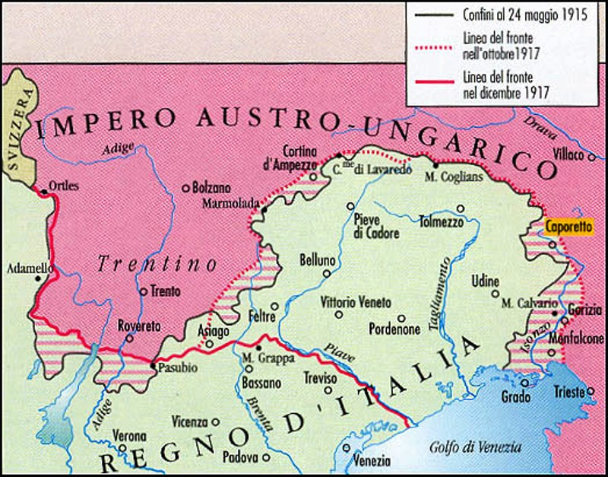
Situazione dopo la sconfitta italiana a Caporetto

Slide 3
L’ultima fase della guerra
Idea di guerra «democratica» per i diritti delle nazionalità oppresse, in base al principio di autodeterminazione dei popoli, sostenuta, pur in modalità diverse, da Wilson e Lenin
Lenin aveva proposto di trasformare il conflitto da guerra di aggressione imperialistica a guerra di classe rivoluzionaria (conferenze socialiste di Zimmerwald e Kienthal)
La rivoluzione bolscevica (ottobre 1917) in Russia porta al trattato di Brest-Litovsk con gli Imperi centrali (marzo 1918)
In Italia, in base alla politica delle nazionalità, vengono formate la Legione cecoslovacca e la Legione romena
Tra la fine di ottobre e l’inizio di novembre del 1918 gli Imperi centrali firmano l’armistizio con l’Intesa

Slide 4
La rivoluzione russa di febbraio e ottobre 1917
Rivoluzione del febbraio 1917: costituzione di un governo democratico-borghese e di un Soviet egemonizzato dalle forze di sinistra
Dualismo fra governo provvisorio e Soviet, soprattutto sul problema della prosecuzione della guerra
Tesi di aprile di Lenin: uscire dalla guerra, tutto il potere ai Soviet, nazionalizzazione delle terre e creazione di un’unica banca nazionale
Colpi di mano bolscevichi (luglio) e controrivoluzionari (Kornilov, nell’agosto)
Rivoluzione d’ottobre e presa del potere dei bolscevichi, con la costituzione di un Consiglio dei commissari del popolo: gestione operaia delle industrie, banca unica nazionale, Consiglio supremo economico, polizia segreta (Čeka)

Slide 5
Elezione dell’Assemblea costituente (novembre 1917): i bolscevichi non riescono ad ottenere la maggioranza
Lenin denuncia il carattere «borghese» dell’Assemblea costituente
Bolscevichi e socialisti-rivoluzionari di sinistra, di fronte al rifiuto dell’Assemblea costituente di ratificare i decreti del Consiglio dei commissari del popolo, sciolgono la stessa Assemblea
Il provvedimento di scioglimento è ratificato dal III Congresso panrusso dei Soviet (gennaio 1918)
Fu inoltre proclamata la nascita della Repubblica sovietica russa
Trattato di Brest-Litovsk fra Russia e Imperi centrali (marzo 1918): la Russia rinuncia a Finlandia, Paesi baltici, Polonia, parte di Bielorussia e Ucraina e, in Anatolia orientale e Caucaso, ai distretti di Kars, Ardahan e Batumi

Slide 6
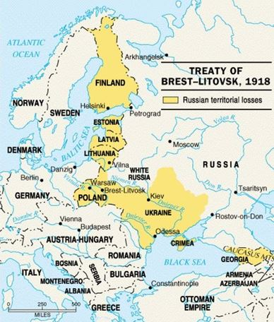

Slide 7
Guerra civile in Russia e in Europa
Tramite l’Armata rossa i bolscevichi puntano a riconquistare gran parte dei territori appartenuti all’Impero russo
Guerra civile in Russia (1918-21) fra bolscevichi e antibolscevichi (zaristi, liberali, menscevichi, socialisti-rivoluzionari), appoggiati dall’Intesa, che agiva insieme alla Legione cecoslovacca
Guerra civile europea: tentativi rivoluzionari di tipo bolscevico in Europa centro-orientale (1918-19)
Il caso ungherese: la repubblica dei Consigli (marzo-agosto 1919)
Per iniziativa francese, l’Intesa istituisce un «cordone sanitario» per arginare il «contagio bolscevico» in Europa centro-orientale
La Russia sovietica riconquista Ucraina e Transcaucasia
Pace di Riga (marzo 1921): fissazione del confine polacco-sovietico

Slide 8
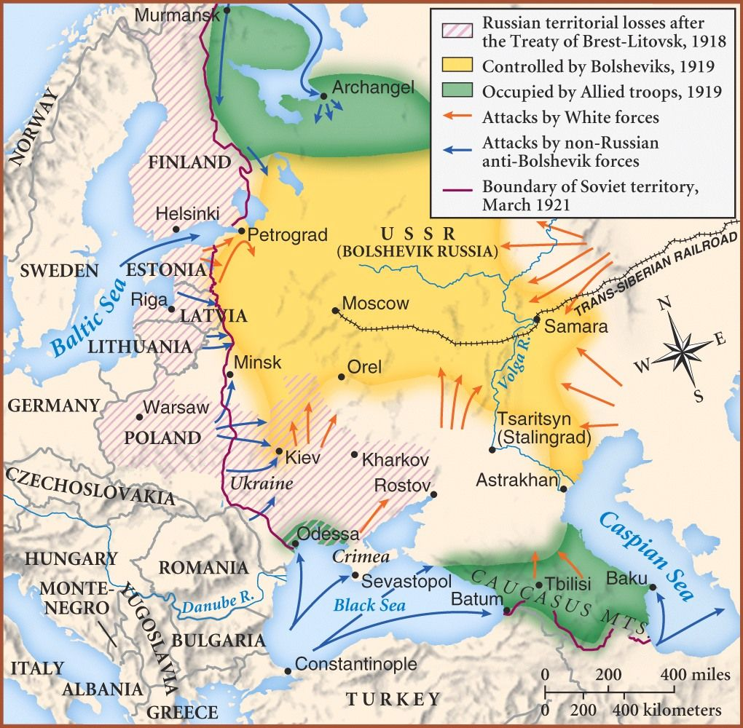
La guerra civile in Russia

Slide 9
Dal 1918 al 1921 comunismo di guerra: requisizione delle terre ai contadini e nazionalizzazione
Carestia (1921-22)
Nel 1921 Lenin vara la NEP (nuova politica economica), reintroducendo elementi «capitalistici»
«Indigenizzazione»: promozione di classi dirigenti nazionali, anche non russe, nel contesto di una realtà politica socialista con un’estensione multinazionale
Il Partito comunista è l’unico detentore del potere politico
Nascita dell’Unione delle Repubbliche Socialiste Sovietiche (Urss) nel dicembre 1922

